Slide 1
Paket Erişimleri

Slide 2
Paket ve Paketlerin Kullanımı
Java'da paketler (packages), ilgili sınıfların (classes), arabirimlerin (interfaces) ve alt paketlerin (sub-packages) gruplandırılması için kullanılan yapıdır.
Paketler, projeyi daha düzenli, güvenli ve yönetilebilir hale getirir.
İsim Çakışmasını Önler: Aynı isimde farklı sınıflar farklı paketlerde yer alabilir.
Daha Kolay Yönetim: Projeyi modüler yapar ve büyük projelerin organizasyonunu sağlar.
Erişim Kontrolü Sağlar: Paketler, public, protected, default gibi erişim belirleyicilerle güvenliği artırır.
Yeniden Kullanılabilirlik (Reusability): Hazır paketler başka projelerde kolayca kullanılabilir.

Slide 3
Paket ve Paketlerin Kullanımı
Java'da iki temel kategoriye ayrılır:
Yerleşik Paketler (Built-in Packages)Java'nın kendi sağladığı paketlerdir (örneğin: java.util, java.io, java.net gibi).
Kullanıcı Tanımlı Paketler (User-defined Packages)Geliştiricinin kendi oluşturduğu paketlerdir.

Slide 4
Paket Tanımlama ve Kullanımı
Bir paket oluştururken şu kurallar izlenir:
Dosyanın en başına package anahtar kelimesi yazılır.
Paket ismi genellikle küçük harflerle yazılır (naming convention gereği).
Paket adı dosya dizini yapısını takip etmelidir.
package com.myapp.utils; public class Calculator { public int add(int a, int b) { return a + b; } }

Slide 5
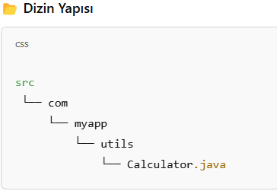
package com.myapp.utils; public class Calculator { public int add(int a, int b) { return a + b; } }

Slide 6
Paket İmport Etme (import)
Paketin içeriğini başka bir sınıfta kullanmak için import ifadesi kullanılır.
Örnek: Tek Bir Sınıfı İmport Etme
import com.myapp.utils.Calculator;
Tüm Sınıfları İmport Etme (*)
import com.myapp.utils.*; 🡪yalnızca public sınıfları ve arayüzleri içe aktarır.

Slide 7
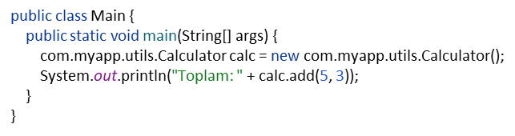
Paketleri Kullanırken Fully Qualified Name (Tam Nitelikli İsim)
Eğer import kullanmadan doğrudan erişmek isterseniz, tam nitelikli isim (fully qualified name) kullanılabilir.
Fully qualified name kullanmak import cümlesine gerek bırakmaz ancak kodun okunabilirliğini azaltabilir.

Slide 8
Paketlerle İlgili Erişim Belirleyiciler (Access Modifiers)
Erişim Belirleyici | Aynı Paket | Farklı Paket (import) | Farklı Paket (kalıtım)
public | ✅ | ✅ | ✅
protected | ✅ | ❌ | ✅
default (paket içi) | ✅ | ❌ | ❌
private | ❌ | ❌ | ❌

Slide 9
Yerleşik Paketler (Built-in Packages)
Java'da sık kullanılan bazı yerleşik paketler şunlardır:
Paket | Açıklama
java.lang | Temel sınıfları içerir (String, Math, Integer vb.)
java.util | Koleksiyonlar, tarih, rastgele sayı üreten sınıflar içerir
java.io | Dosya okuma/yazma işlemleri içerir
java.net | Ağ programlama sınıflarını içerir
java.sql | Veritabanı işlemleri için JDBC sınıflarını içerir

Slide 10
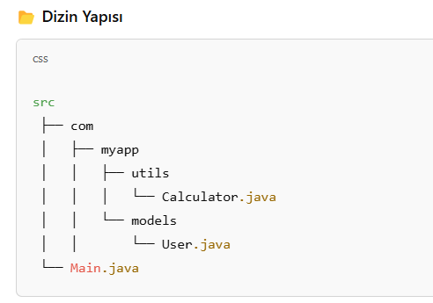
Örnek Proje 1-Aşağıdaki paketleri ve java classlarını oluşturalım.
Calculator.java
User.java
Main.java

Slide 11
Örnek Proje 1-Kodlar
package com.myapp.utils;
public class Calculator {
public int multiply(int a, int b) {
return a * b;
}
}
package com.myapp.models;
public class User {
public void showInfo() {
System.out.println("Kullanıcı Bilgisi");
}
}
import com.myapp.utils.Calculator;
import com.myapp.models.User;
public class Main {
public static void main(String[] args) {
Calculator calc = new Calculator();
User user = new User();
System.out.println("Çarpma Sonucu: " + calc.multiply(4, 5));
user.showInfo();
}
}

Slide 12
Derleme ve Çalıştırma
javac -d . src/com/myapp/utils/Calculator.java src/com/myapp/models/User.java src/Main.java
java Main

Slide 13
İyi Uygulama Tavsiyeleri
✅ Paket isimleri küçük harf kullanılmalıdır.
✅ Paket isimleri genellikle com.şirketAdı.projeAdı formatında verilir.
✅ import yerine fully qualified name yalnızca küçük projelerde tercih edilmelidir.
✅ Paketlerle çalışırken dosya yapısının, paket yapısına uygun olmasına dikkat edilmelidir.

Slide 14
Java'da JAR (Java ARchive) Dosyaları
Java'da JAR dosyaları (.jar - Java Archive) birden fazla .class dosyasını, kaynak dosyalarını (resim, ses vb.) ve META-INF gibi yapılandırma bilgilerini tek bir arşiv dosyasında toplamak için kullanılır.JAR dosyaları, Java uygulamalarını taşınabilir, paylaşılabilir ve kolay çalıştırılabilir hale getiren önemli bir araçtır.

Slide 15
. JAR Dosyası Nedir?.
jar dosyaları aslında sıkıştırılmış ZIP formatında dosyalardır.
.class dosyalarını, kaynak dosyalarını (görseller, ses dosyaları vb.) ve META-INF yapılandırma dosyalarını içerir.
JAR dosyaları, Java'nın platformdan bağımsız çalışma özelliğini koruyarak uygulamaların kolayca dağıtılmasını sağlar.

Slide 16
JAR Dosyasının Avantajları
✅ Tek Bir Dosyada Toplanma: Tüm .class dosyalarını, kaynak dosyalarını ve yapılandırma dosyalarını tek bir arşivde toplar.
✅ Kolay Dağıtım (Deployment): Büyük projeleri daha kolay paylaşmanızı sağlar.
✅ Performans Artışı: JAR dosyaları sıkıştırıldığı için daha hızlı yüklenebilir.
✅ Versiyon Kontrolü: META-INF dosyası sayesinde sürüm bilgileri eklenebilir.
✅ Güvenlik: JAR dosyaları imzalanarak (signed JAR) yetkisiz değişikliklere karşı korunabilir.

Slide 17
JAR Dosyası Oluşturma
JAR dosyası oluşturmak için jar komutu kullanılır.
jar cf <jar_dosya_adi>.jar <sınıf_dosyaları>
c : Create (oluştur) f : File (belirtilen dosya adıyla oluştur)

Slide 18
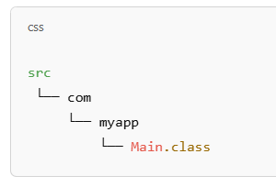
Örnek: Basit JAR Dosyası Oluşturma
jar cf myapp.jar -C src/ .
-C parametresi, belirtilen dizine geçiş yaparak tüm dosyaları arşive ekler.

Slide 19
Manifest (META-INF) Dosyası Oluşturma
Bir JAR dosyasının çalıştırılabilir (executable) olması için Manifest dosyasının belirtilmesi gerekir.
Manifest Dosyası İçeriği (MANIFEST.MF)
Main-Class: com.myapp.Main
Main-Class satırının sonunda boş satır bırakmak zorunludur, aksi halde hata verir.

Slide 20
Çalıştırılabilir JAR Dosyası Oluşturma
jar cfm myapp.jar MANIFEST.MF -C src/ .
Bu komut:c → JAR dosyası oluşturur.
f → Dosya adını belirtir.
m → MANIFEST.MF dosyasını ekler.
-C → Belirtilen dizine geçiş yapar ve dosyaları ekler.

Slide 21
Çalıştırılabilir JAR Dosyasını Çalıştırma
java -jar myapp.jar

Slide 22
JAR Dosyası ve IDE'lerde Kullanım
Java IDE'leri (Eclipse, IntelliJ IDEA, NetBeans vb.) JAR dosyası oluşturmayı kolaylaştırır. Genellikle şu adımlar izlenir:
Projenizi Sağ Tıklayın"Export" veya "Build Artifacts" seçeneğini seçin
"Runnable JAR" veya "Executable JAR" seçeneğini işaretleyin
Main-Class belirleyip Finish tuşuna basın

Slide 23
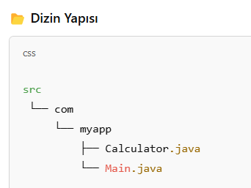
Örnek Proje 2

Slide 24
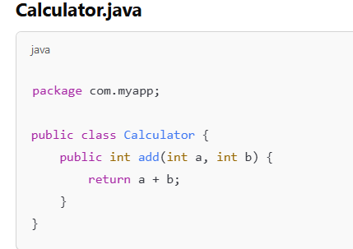
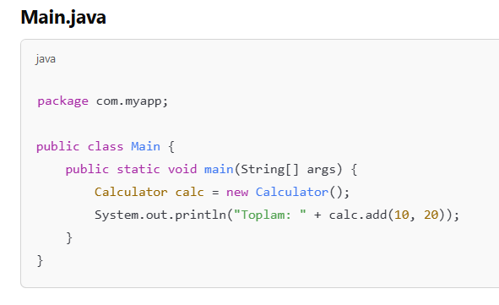

Slide 25
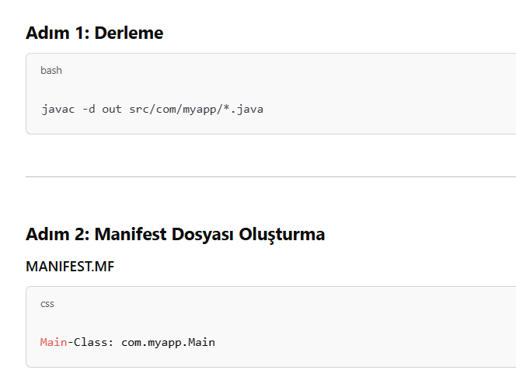

Slide 26
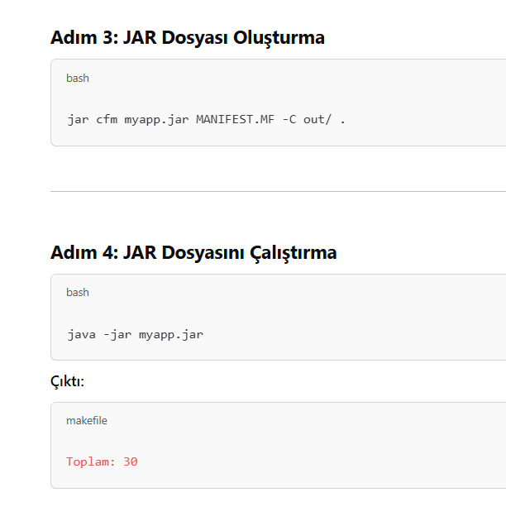

Slide 27
Sık Karşılaşılan Hatalar ve Çözümleri
Hata | Çözüm
no main manifest attribute | MANIFEST.MF dosyasında Main-Class satırını ekleyip JAR dosyasını tekrar oluşturun.
Could not find or load main class | JAR dosyasının META-INF klasöründeki MANIFEST.MF dosyasının doğru ayarlandığından emin olun.
java.lang.NoClassDefFoundError | Classpath (-cp) ayarlarının düzgün yapılandırıldığından emin olun.

Slide 28
Java'da erişim belirleyicileri
Java'da erişim belirleyicileri (access modifiers), sınıfların, metotların ve değişkenlerin hangi alanlardan erişilebilir olduğunu kontrol etmek için kullanılır. Bunlar şunlardır:
Public
Private
Protected
(friendly / default) (Belirli bir anahtar kelimeye sahip değildir.)

Slide 29
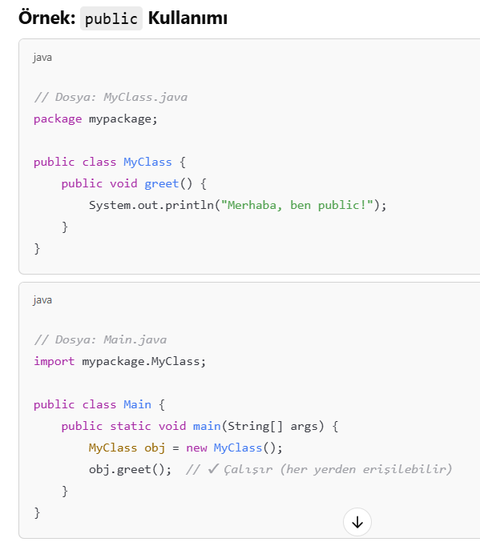
public (Genel Erişim)
Her yerden erişilebilir.Aynı paket, farklı paket veya proje içindeki her yerden kullanılabilir.

Slide 30
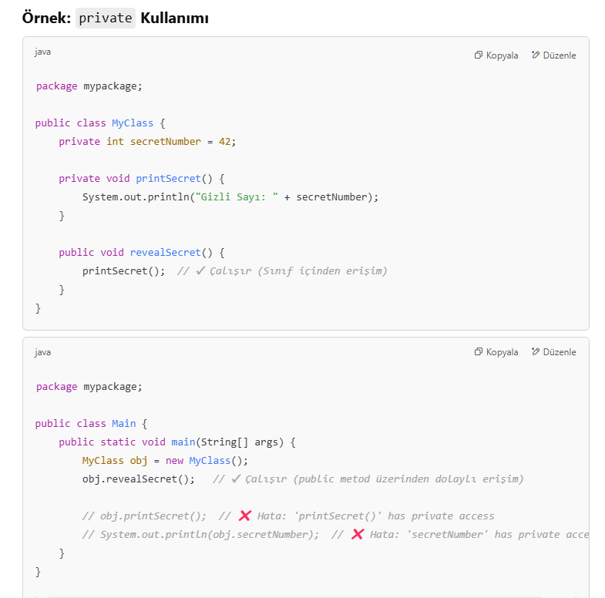
private (Özel Erişim)
Sadece tanımlandığı sınıf içerisinden erişilebilir.Aynı pakette veya farklı sınıflarda erişim mümkün değildir.

Slide 31
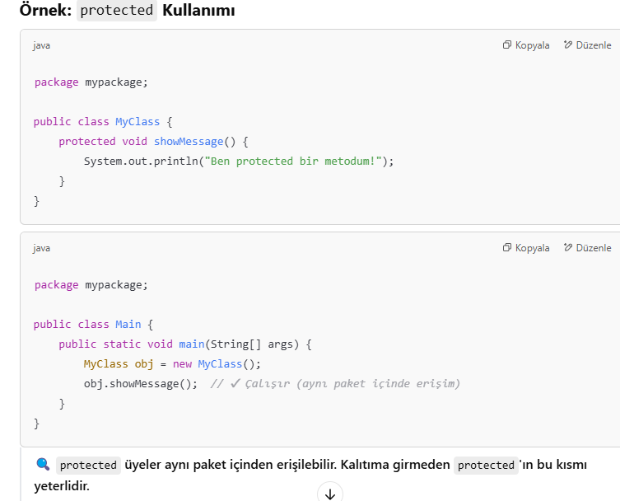
protected (Korumalı Erişim)
Aynı paket içerisindeki tüm sınıflar erişebilir.Farklı paketlerde yalnızca kalıtım yoluyla erişilebilir. (Kalıtıma burada değinmeyeceğiz.)

Slide 32
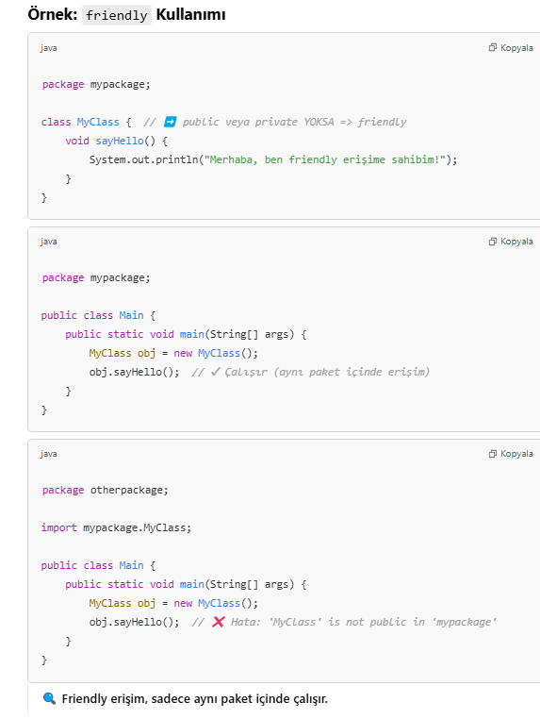
friendly (Varsayılan Erişim / Default Access)
Hiçbir erişim belirleyici yazılmazsa friendly (default) kabul edilir.
Yalnızca aynı paket içindeki sınıflar erişebilir.
Farklı paketlerde erişim mümkün değildir.

Slide 33
Erişim Belirleyicilerin Karşılaştırma Tablosu
Özellik | public | private | protected | friendly (default)
Aynı Sınıf İçinde | ✔ Erişilebilir | ✔ Erişilebilir | ✔ Erişilebilir | ✔ Erişilebilir
Aynı Paket İçinde | ✔ Erişilebilir | ❌ Erişilemez | ✔ Erişilebilir | ✔ Erişilebilir
Farklı Paket İçinde | ✔ Erişilebilir | ❌ Erişilemez | ❌ (yalnızca kalıtım ile) | ❌ Erişilemez

